Slide 1
微程序控制器

Slide 2
微程序控制器
发展
  微程序的概念和原理是由英国剑桥大学的M·V·Wilkes教授于1951年在曼彻斯特大学计算机会议上首先提出来的，当时还没有合适的存放微程序的控制存储器的元件。
  到1964年，IBM公司在IBM 360系列机上成功地采用了微程序设计技术。
  20世纪70年代以来，由于VLSI技术的发展，推动了微程序设计技术的发展和应用。
  目前，从大型机到小型机、微型机都普遍采用了微程序设计技术。

Slide 3
微程序控制器
微程序设计技术是用软件方法来设计硬件的技术。
基本思想：仿照解题的方法，把操作控制信号编制成微指令，存放到控制存储器里，运行时，从控存中取出微指令，产生指令运行所需的操作控制信号。

Slide 4
微程序控制器
1 微程序控制原理
2 微程序设计技术（Skip）

Slide 5
1 微程序控制原理
CPU中的功能部件可以划分为两大类：
执行部件
微操作
微命令
控制部件
微命令
执行部件
微操作
微命令
反馈信息：
状态测试
执行部件
微操作

Slide 6
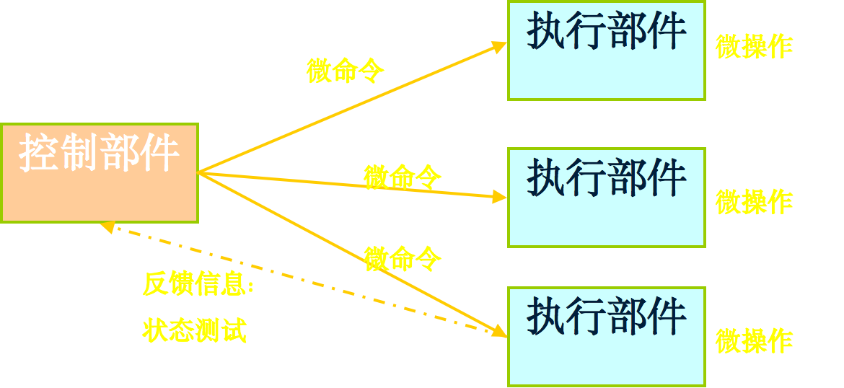
1 微程序控制原理
微命令：控制部件向执行部件发出的各种控制命令叫作微命令，它是构成控制序列的最小单位。
  例如：打开或关闭某个控制门的电位信号、某个寄存器的打入脉冲等。
  微命令是控制计算机各部件完成某个基本微操作的命令。
  什么是微操作？

Slide 7
1 微程序控制原理
微操作：是微命令的操作过程。
  微命令和微操作是一一对应的。
  微命令是微操作的控制信号，微操作是微命令的操作过程。
  微操作是执行部件中最基本的操作。
举例：
  控制门电位信号的变化、寄存器输入端的控制、ALU的基本执行过程…

Slide 8
1 微程序控制原理
由于数据通路的结构关系，微操作可分为相容的和相斥的两种：
  相斥的微操作，是指不能同时或不能在同一个节拍内并行执行的微操作。
  相容的微操作，是指能够同时或在同一个节拍内并行执行的微操作。必须各占一位

Slide 9
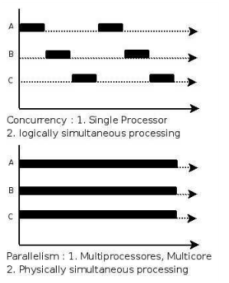
类比并行与并发

Slide 10
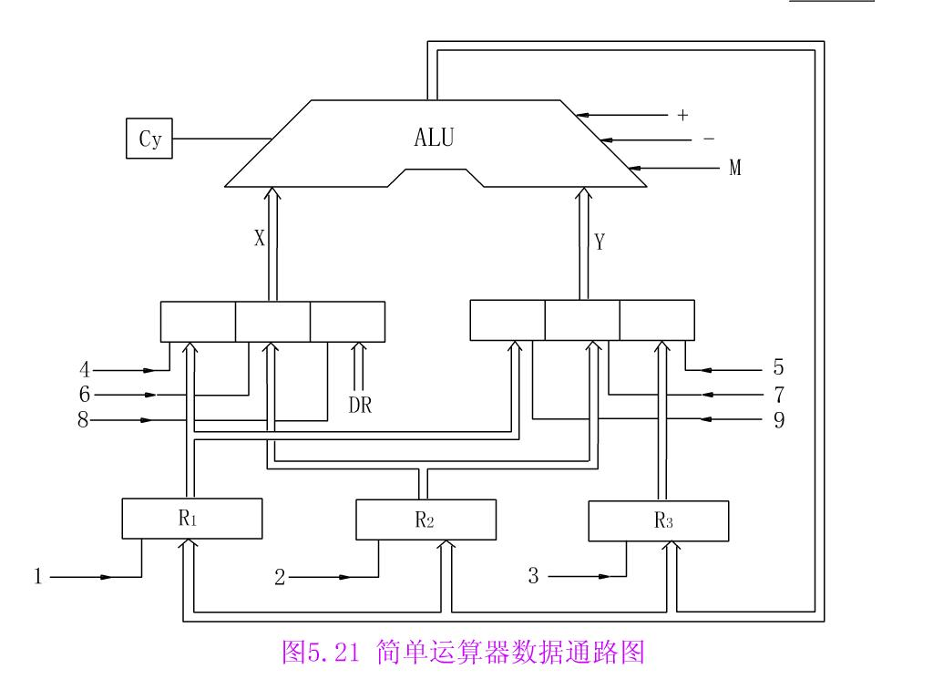
寄存器的两个输入端：一个代表数据写入，一个代表控制线路，两者都有效时产生输出 / 算数逻辑单元亦类似
图解释
  相斥的微操作，是指不能同时或不能在同一个节拍内并行执行的微操作。
  相容的微操作，是指能够同时或在同一个节拍内并行执行的微操作。必须各占一位
9
7
5
相斥：（4 6 8） （5 7 9） （+ - M） 相容：（1 2 3） （X Y组合）

Slide 11
1 微程序控制原理
3、微指令（Microinstruction） ：在机器的一个CPU周期中，一组实现一定操作功能的微命令的组合，构成一条微指令。
  微指令：指在同一CPU周期内并行或并发执行的微操作控制信息集合。
  它是微命令的组合，微指令存储在控制器中的控制存储器中。

Slide 12
1 微程序控制原理
4、微程序
  一系列微指令的有序集合就是微程序。
    一段微程序对应一条指令。
    微地址 ：存放微指令的控制存储器的单元地址
  举例：以简单运算器通路图的微指令格式为例：

Slide 13
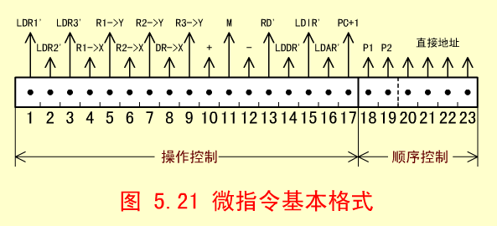
1 微程序控制原理
注意勘误：
微指令基本格式

Slide 14
图解释
9
7
5
相斥：（4 6 8） （5 7 9） （+ - M） 相容：（1 2 3） （X Y组合）

Slide 15
1 微程序控制原理
操作控制：发出管理和指挥全机工作
  圆点表示一个个微命令
  某一位为1表示发出微命令，为0不发出。
    Eg. 第1位为1时表示发出LDR1’
    第4、5位位1表示将R1同时写入X、Y
  微命令信号的时间控制
    Eg.4、9、10、2在节拍电位均有效
    需要和T脉冲做与操作

Slide 16
1 微程序控制原理
顺序控制：决定下一条微指令地址
  后四位：下一条微指令直接地址
  P1P2：判断测试标志
    P1P2均为0：使用直接地址
    P1P2中有1：要进行P1或P2测试
    根据测试结果修改直接地址

Slide 17
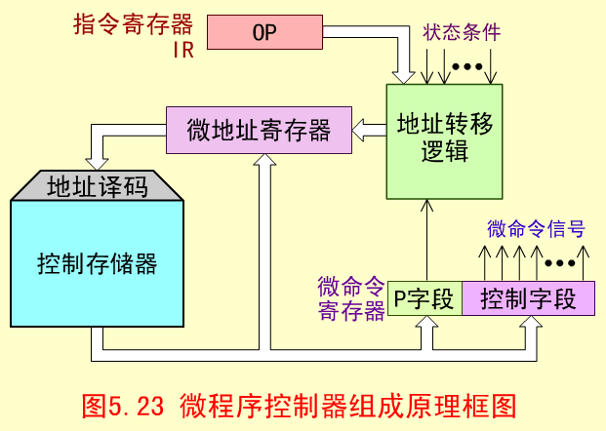
1 微程序控制原理

Slide 18
1 微程序控制原理
思考：
  微指令周期？
  微指令字长？控制存储器的字长
  控制存储器的大小受什么影响？
  微地址
  如何按照非顺序方式执行？

Slide 19
1 微程序控制原理
控制存储器(μCM)。
  这是微程序控制器的核心部件，用来存放微程序。其性能(包括容量、速度、可靠性等)与计算机的性能密切相关。
  只读特性
  微指令周期：读出一条微指令并执行微指令的时间总和。

Slide 20
1微程序控制原理
微指令寄存器(μIR)
  分为两部分：微地址寄存器(μMAR)和微命令寄存器
  用来存放从控制存储器取出的正在执行的微指令，它的位数同微指令字长相等。
  微地址寄存器存放将要访问的下一条微指令地址
  微命令寄存器存放一条微指令（包括操作控制字段和判别测试字段）

Slide 21
1微程序控制原理
地址转移逻辑
  如果微程序不出现分支：下一条微指令地址直接由微地址寄存器给出
  如果微程序出现分支：通过判别测试字段P和执行部件的“状态条件”反馈信息，修改微地址寄存器内容。

Slide 22
1微程序控制原理
微程序控制器的工作过程
  (1)执行取指令的公共操作。取指令的公共操作通常由一段取指微程序来完成，在机器开始运行时，自动将取指微程序的入口微地址送微地址寄存器，并从控制存储器中读出相应的微指令送入微指令寄存器。微指令的操作控制字段产生有关的微命令，用来控制实现取机器指令的公共操作。当取指微程序执行完后，从主存中取出的机器指令就已存入指令寄存器IR中了。
  (2)由机器指令的操作码字段通过微地址形成部件产生出该机器指令所对应的微程序的入口地址，并送入微地址寄存器

Slide 23
1微程序控制原理
  (3)从控制存储器中逐条取出对应的微指令并执行之，每条微指令都能自动产生下一条微指令的地址。
  (4)一条机器指令对应的微程序的最后一条微指令执行完毕后，其下一条微指令地址又回到取指微程序的人口地址，从而继续第(1)步，以完成取下条机器指令的公共操作。
以上是一条机器指令的执行过程，如此周而复始，直到整个程序的所有机器指令执行完毕。

Slide 24
1微程序控制原理
以一个典型例子说明微指令的工作过程
  首先做知识准备
  明确问题环境

Slide 25
1微程序控制原理
BCD码？
用4位二进制数来表示1位十进制数中的0~9这10个数码
Eg.（379）₁₀=（0011 0111 1001）_{BCD}
101111011 889

Slide 26
1微程序控制原理
在我们的例子中：
  7+3=10
用BCD码做加法期望得到：
  0111+0011= 0001 0000
而实际
  0111+0011=1010
用什么办法解决实际问题，满足应用需求？

Slide 27
1微程序控制原理
原理：判断两个数的和的每位
  两位之和小于等于9时：按二进制加法处理
  两位之和大于9时：需再加6，促成进位
举例：
  6+2 7+3
  11+8 95+25
减法规则与之类似

Slide 28
1微程序控制原理
在图5.20所示运算器基础上的具体做法：
R1 + R2 + R3
a b 6
做加法：
  a+b+6有进位？
  是：结果值正确
  否：结果值减6恢复a+b的真实结果

Slide 29
1微程序控制原理
假设在某编程环境下，需要完成BCD两个位加法运算，代码：b = b + a；
该代码被编译成机器语言后，以汇编语言写出可以假定是
对于该指令，共耗费4个CPU周期
  取指占1个CPU周期
  执行占2-3个CPU周期
指令:ADD R2 R1

Slide 30
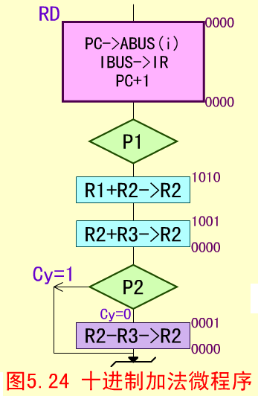
1微程序控制原理
取指微指令
微指令地址
BCD加法指令流程
  指令周期流程图如右图
判别测试P1
给出微地址
判别测试P2
是否进位
指令:ADD R2 R1
R1 R2 R3
a b 6

Slide 31
5.4.1微程序控制原理
共四条微指令
第1条微指令：取指令操作信号
0000
13--17
000 000 000 000 10101
10
0000
13.PC->ABUS（I）
15.LDIR’
17.PC+1
18.P1判别:操作码译码 “ADD2”：1010

Slide 32
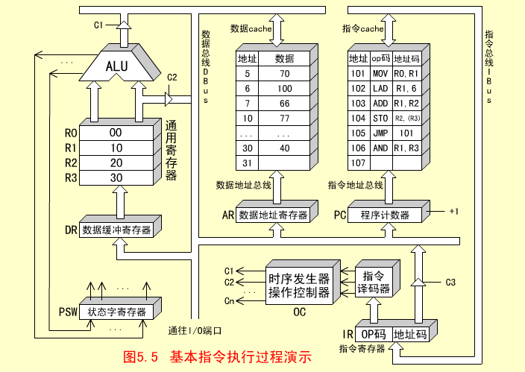
取指执行过程图示

Slide 33
第2条微指令：R2+R1->R2
1010
010 100 100 100 00000
00
1001
2.存结果LDR2
4.R1->X
7.R2 -> Y
10.+
不判别测试，下一条微指令地址1001

Slide 34
第3条微指令：R2+R3->R2
1001
010 001 001 100 00000
01
0000
P2判别：进位标志Cy，
Cy=0: 0001
Cy=1: 0000
2.存结果LDR2
6.R2 -> X
9.R3 -> Y 10.+

Slide 35
第4条微指令：R2-R3->R2
0001
010 001 001 001 00000
00
0000
转地址0000，即取指令
2.存结果 LDR2
6.R2 -> X
9.R3 -> Y 12.-

Slide 36
机器指令与微指令的关系
指令周期：是指计算机从内存取出一条指令并完成该指令的执行所需要的时间。
  不同指令的指令周期是不相同的。
  一个指令周期可能由若干个机器周期组成。
机器周期：又称为CPU周期，用于完成1次内存的操作（读或写访问）或者1次ALU的运算，或者1次总线传送
  一般规定为CPU与内存交换1次信息（读或写内存）所需要的时间。
  一个机器周期的功能需要多个时钟周期完成。
时钟周期：又称为节拍周期，是指CPU执行一个微操作命令（即控制信号）的最小时间单位，也即T周期。

Slide 37
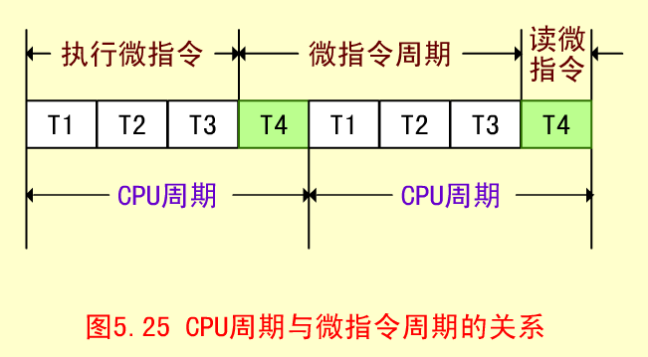
1 微程序控制原理
6、CPU周期和微指令周期的关系
T1, T2, T3时间执行微指令(如运算等)
T4上升沿打入结果至寄存器
T4时间读取微指令
eg.取指
eg.执行

Slide 38
机器指令与微指令的关系
1.一条机器指令对应一个微程序
2.指令、程序、地址与内存有关，微指令、微程序、微地址与控制存储器有关
3.每一个CPU周期对应一条微指令

Slide 39
2 微程序控制器设计技术（Skip）
一、设计微指令应当追求的目标
  有利于缩短微指令的长度
  有利于缩小μCM的容量
  有利于提高微程序的执行速度
  有利于对微指令的修改
  有利于提高微程序设计的灵活性

